Slide 1
Развитие креативного мышления, посредством внедрения дивергентного подхода в многофункциональных зонах ДОУ
Развитие креативного мышления,
посредством дивергентного подхода.

Slide 2
Предпосылки реализации проекта
Указ Президента РФ от 07.05.2018г. № 204 «О национальных целях и стратегических задачах развития РФ на период до 2024 года
Формальные основания для инициации проекта
Постановление Правительства РФ от 26.12.2017г. № 1642 «Об утверждении государственной программы Российской Федерации развития образования» 2018-2025годы»
Муниципальная программа «Совершенствование местного самоуправления муниципального образования Шурышкарский район на 2016-2021 годы», утверждена Постановлением администрации муниципального образования Шурышкарский район от 06 марта 2017 года № 186-а
Связь с государственными программами Российской Федерации

Slide 3
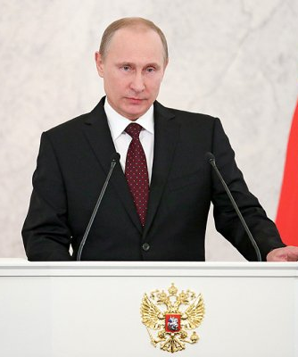
"Сегодняшнее образование становится совершенно другим, как и технологии. Очевидно, что конкурентные преимущества получат те люди, которые не просто обладают набором интересных и важных знаний, а обладают тем, что сегодня называют soft skills, обладают и креативным, и плановым, и другими видами мышления».
– сказал Президент Российской Федерации Владимир Владимирович Путин на сессии «Молодежь‑2030. Образ будущего», прошедшей в рамках XIX Всемирного фестиваля молодежи и студентов
Человек более успешен в жизни ,если он обладает креативным мышлением. Разница в мышлении пропорциональна разнице в финансовом положении.
Дошкольный возраст является наиболее благоприятным периодом для яркого самовыражения, проявления творческих возможностей, развития креативности ребенка. Именно в дошкольном возрасте закладываются основы креативности.

Slide 4
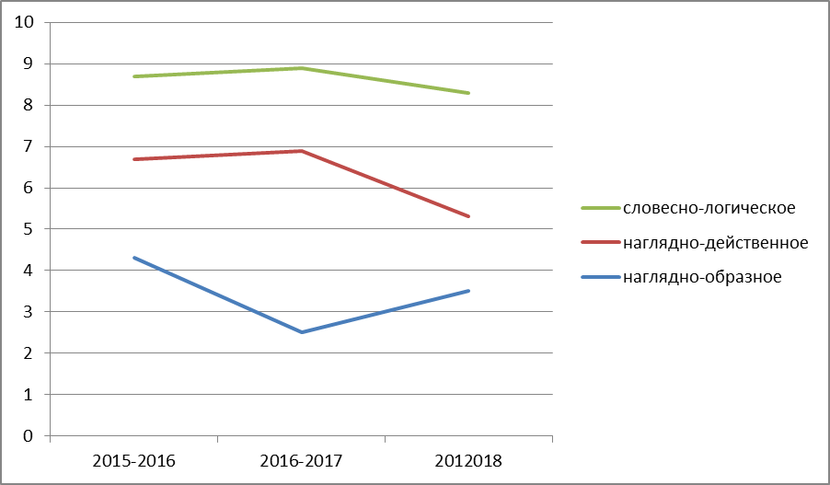
Предпосылки реализации проекта
Виды мышления, являющиеся основой для развития креативности.
Анализ показателей развития мышления у детей дошкольного возраста на 2018г
Показатель | Тип показателя | Уровень | Базовое значение
Количество детей имеющих уровень развития креативного мышления от среднего до высокого к 7 годам. | основной | низкий | 80%
 |  | средний | 15%
 |  | высокий | 5%
% призёров победителей в региональных, федеральных конкурсах. (дети 4-7лет) | аналитический | институциональный | 5%
 |  | муниципальный | 10%
 |  | региональный | 2%
Анализ показателей развития психических процессов у детей дошкольного возраста показывает что за последние годы уровни развития мышления нестабильны и имеют тенденцию к снижению.

Slide 5
Срок начала и окончания проекта
Срок начала и окончания проекта 01.03.2019 - 31.05 2022
Куратор проекта: Начальник управления образования МО Шурышкарский район Балина Л.Н.
Руководитель проекта: Заведующий МБДОУ « ДС» Алёнушка» Гавричкова Л.В.
Администратор проекта: Шумская А.А.
Список разработчиков Проекта:
Исупова НМ.- педагог-психолог МБДОУ « ДС « Алёнушка»
Медведева К.А.-заместитель заведующего МБДОУ « ДС «Алёнушка»
Шумская А.А. заведующий МБДОУ « ДС «Оленёнок»
Гарбузова Н.Н.- заведующий МБДОУ « ДС « Буратино»
Зайцева С.В.- .- заведующий МБДОУ « ДС « Северяночка»
Попова Н. А.- заведующий МБДОУ « ДС « Теремок»
Ослина О.В.-старший воспитатель МБДОУ « ДС «Оленёнок»
Касимова Е.Ю.- старший воспитатель МБДОУ « ДС «Буратино
Симанчук Л. А.- заместитель заведующего МБДОУ « ДС « Северяночка»

Slide 6
Ориентиры
Причины возникновения проблемы
В образовательной среде ДОУ созданы условия для развития творческих способностей детей, но что бы повысить уровень развития разных видов мышления, необходимо применение дивергентного подхода.
Так как дивергентный метод позволяет направить мыслительный процесс на оценивание ситуаций и развивает способность находить несколько нестандартных решений вместо очевидных шагов.
Повысить уровень
креативного мышления.
Как повысить уровень креативного мышления в условиях ДОУ?

Slide 7
Повысить уровень креативного мышления у детей дошкольного возраста (4-7 лет) к 01.06. 2022 года , через дивергентный подход в многофункциональных зонах ДОУ.
Цель проекта
Показатель | Тип показателя | Уровень | Базовое значение | Период, год
 |  |  |  | 2019 | 2020 | 2021
Количество детей имеющих уровень развития креативного мышления от среднего до высокого | основной | Низкий | 80% | 70% | 35% | 20%
 |  | Средний | 15% | 20% | 50% | 60%
 |  | высокий | 5% | 10% | 15% | 20%
Увеличить % призёров ,победителей в региональных, федеральных конкурсах. | аналитический | институциональный | 5% | 10% | 30% | 55%
 |  | муниципальный | 10% | 15% | 30% | 65%
 |  | региональный | 2% | 3% | 5% | 7%
Показатели проекта и их значения по годам

Slide 8
Задачи проекта
Формирование архитектуры многофункциональной зоны
Организация деятельности детей в каждой образовательной области
Создание онлайн платформы для взаимодействия с родителями в данном проекте.

Slide 9
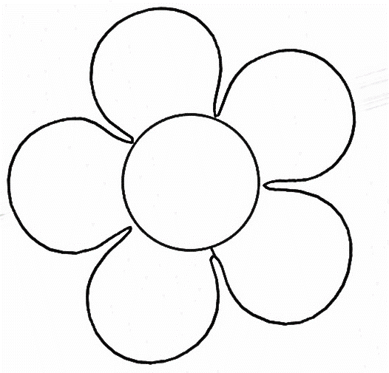
Создание сети многофункциональных зон креативного мышления на основе классификации предметных областей по Е.А. Климову через дивергентный подход
В каждом ДОУ создается многофункциональная зона со сменой комплектацией образовательной среды (по Е.А. Климову);
Последовательность работы тематического функционала непринципиально и определяется ДОО самостоятельно, но обязательно прохождение детьми всех функциональных зон.
Человек-человек
Человек-техника
Человек-художественный образ
Креатив Кидс
Человек-знаковая система
Человек-природа

Slide 10
Срок работы многофункциональной зоны
35 недель.
Человек-человек
Срок функционирования каждой образовательной среды составляет 7 недель.
Человек-техника
Человек-художественный образ
Креатив Кидс
Человек-знаковая система
Человек-природа

Slide 11
Организация погружения детей в среду развития креативного мышления
Дивергентный подход
Работа строится в 3 этапа
Срок функционирования каждой образовательной среды составляет 7 недель.
Срок работы многофункциональной зоны
35 недель.
3. Словесно-логическое мышление
2. Наглядно-образное мышление
Человек-человек
1. Наглядно-действенное мышление
Человек-знаковая система
Человек-техника
Человек-природа
Дивергентный подход -направляет мыслительный процесс на оценивание ситуаций и развивает способность находить несколько нестандартных решений вместо очевидных шагов.
Человек-художественный образ

Slide 12
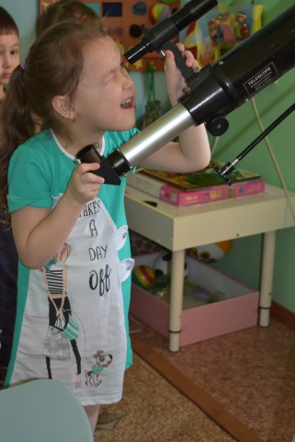
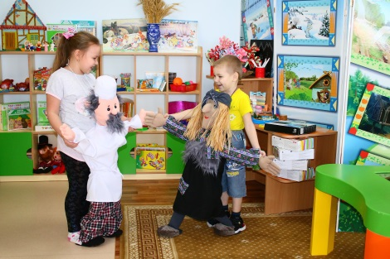
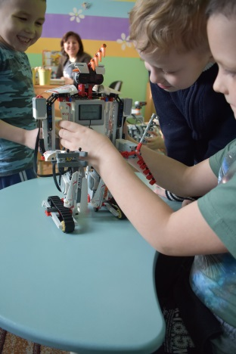
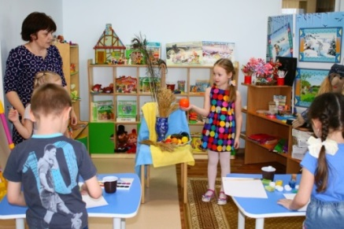
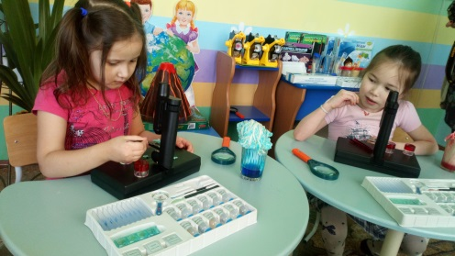
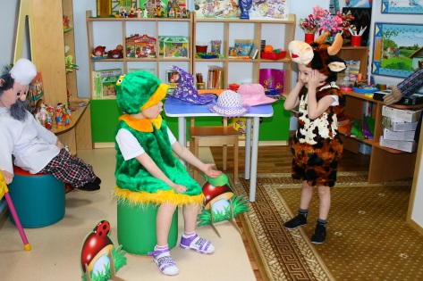
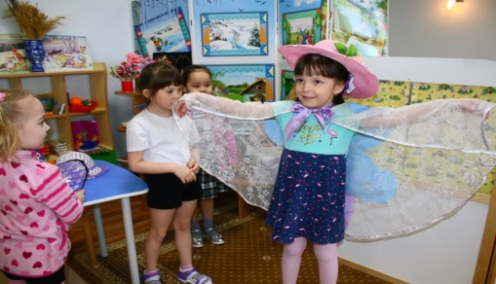
Развитие креативного мышления, посредством внедрения дивергентного подхода в многофункциональных зонах ДОУ
Подготовительный этап
03.03.2019г. - 20.05.2019г.
Человек-человек
Человек-техника
Человек-природа
Человек-художественный образ
Человек-знаковая система
Человек-природа

Slide 13
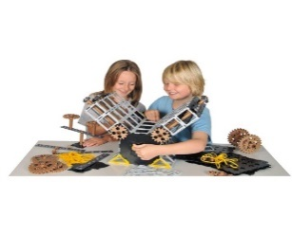
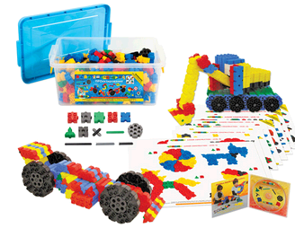
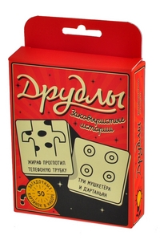
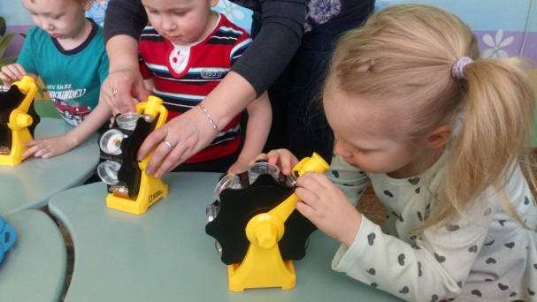
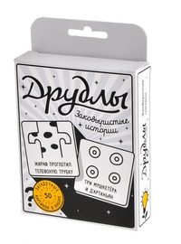
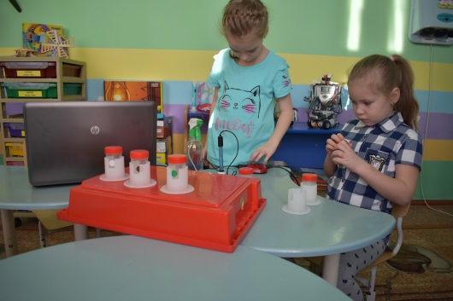
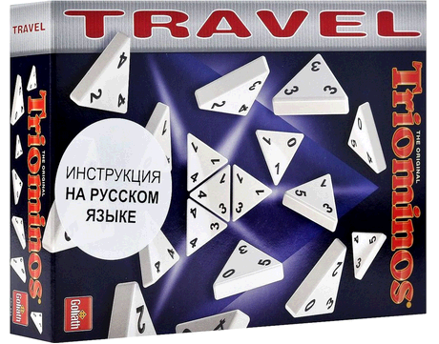
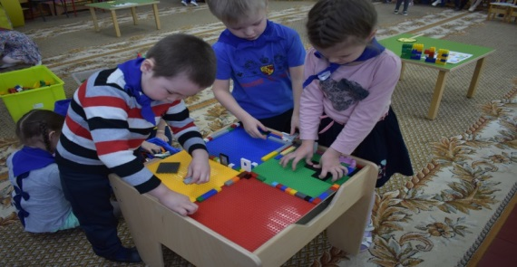
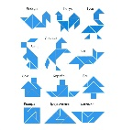
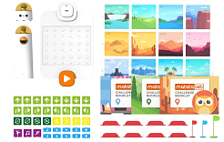
Оснащение образовательного пространства
Человек- техника
Игровое
демонстрационное
экспериментальное
дидактическое

Slide 14
Дивергентное мышление
Диверге́нтное мышление (от лат. divergere – расходиться) — метод творческого мышления, применяемый обычно для решения проблем и задач.
Заключается в поиске множества решений одной и той же проблемы.
Идея
Идея
Идея
Идея
Цель
Идея
Идея

Slide 15
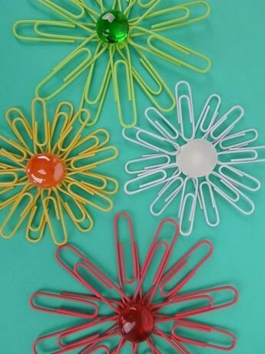
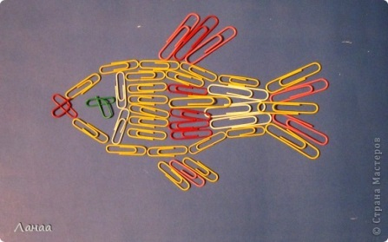
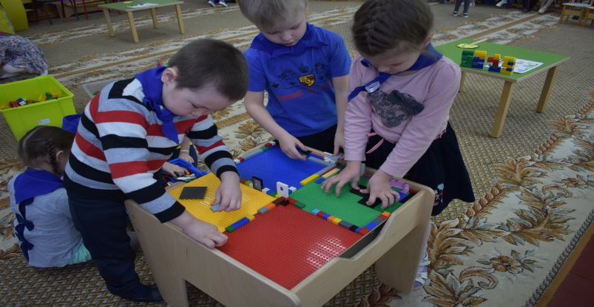
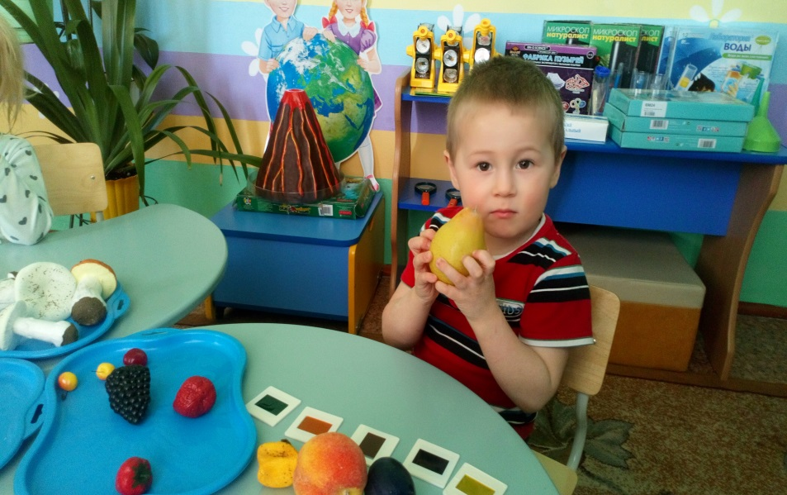
Дивергентный подход
Функциональная образовательная среда
Человек художественный образ
Метод ручного интеллекта
манипулирование с предметами (несколько вариантов решения)
Наглядно-действенное
Классификация по цвету, форме, свойствам
Игры на составление , сопоставление, комбинирование
(Множественность вариантов)
Метод нестандартного применения и метод Робинзона
-как применить ненужный предмет: газета, банка.
-какое применение ты дашь этому предмету : карандаш, платок.
(множественность способов)

Slide 16
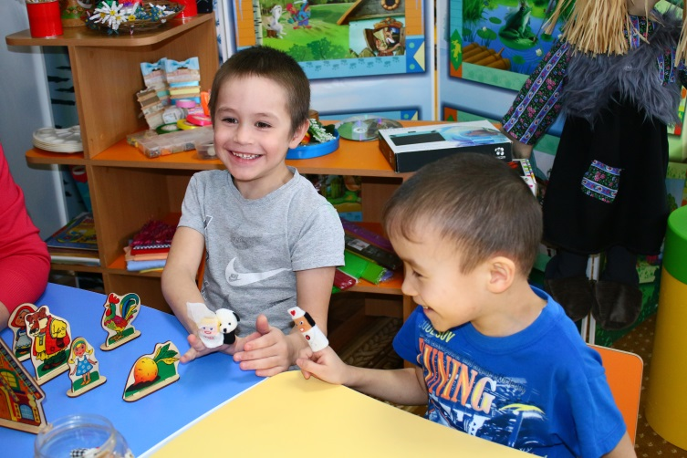
Функциональная образовательная среда Человек художественный образ
Дивергентный подход
Метод типового фантазирования
для обучении детей творческому рассказыванию. Сказка наоборот (добрый Волк и злая Красная Шапочка, репка маленькая -премаленькая);
Наглядно-образное
Методы системного и морфологического анализа
Предполагает рождение творческого оригинального решения посредством перебора всех возможных вариантов решения
Синектика
Это так называемый метод аналогий: личностная аналогия (эмпатия), прямая аналогия, фантастическая аналогия. Предложить ребенку представить самого себя в качестве какого-нибудь предмета или явления в проблемной ситуации.
Изобрази: будильник, который забыли выключить .Ты- бабочка.

Slide 17
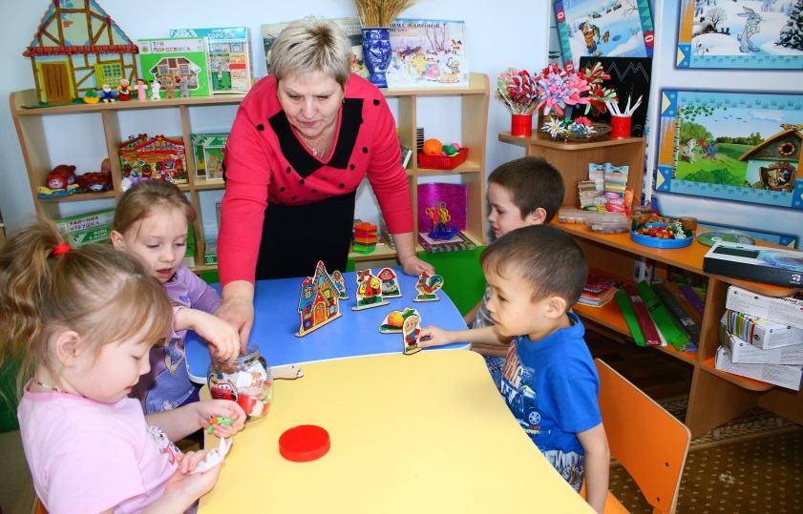
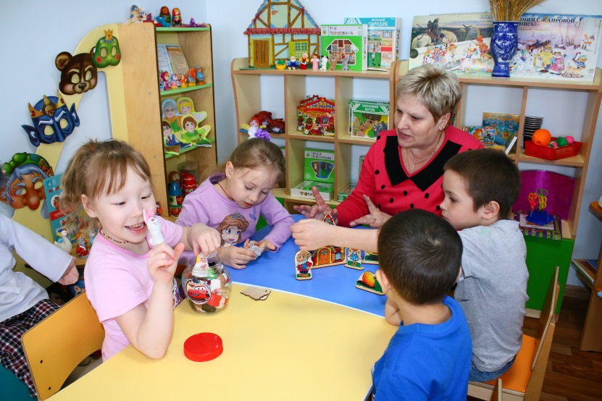
Словесно-логическое
Дивергентное подход
Функциональная образовательная среда
Человек художественный образ
Метод каталога
Позволяет учить ребёнка связывать в единую сюжетную линию наугад выбранных персонажей.
Метод фокальных объектов
Учить детей подбирать нетипичные свойства предмету, представлять их и объяснять практическое назначение необычных свойств .
Игра : Изобретатели, Если бы…
Метод конструирования вопросов
Предполагает самостоятельную постановку вопросов к изучаемому объекту.
В качестве объекта изучения могут выступать текст, рисунок, схема, отдельное слово.

Slide 18
Организация взаимодействия ДОУ с родителями
З а д а ч а 3
Создание Онлайн-платформы для обратной связи с родителями, выполнения заданий, упражнений, игр.
Методическое сопровождение
особенности развития детей дошкольного возраста
уровни развития мышления по возрастам
Дивергентное мышление
Материалы для изучения
Практическая работа
Задачи на развитие мышления
Игры на развитие логики
Задания на установление логических связей
Развитие пространственного мышления и т.д.
Эффективность
Реестр конкурсов
Методическое сопровождение
Анализы опросов, тестирований, конкурсов.

Slide 19
Результаты проекта
Разработаны методические рекомендации по применению дивергентного метода для развития разных видов мышления в многофункциональных зонах ДОУ. До 20.05.2019г.
Разработана и утверждена рабочая программа Дополнительного образования по развитию мышления на основе дивергентного подхода. До 20.05.2019г.
Создана Онлайн-платформы для обратной связи с родителями, выполнения заданий, упражнений, игр. До 01.09.2019г
Разработан реестр конкурсов муниципального уровня, для демонстрации и обмена опытом между ДОУ района.До 01.09.2019г.

Slide 20
Реестр заинтересованных сторон
№ п/п | Орган или организация | Представитель интересов (ФИО, должность) | Ожидание от реализации проекта (программы)
1. | Школа | Медведева О.П.-директор. | преемственность
2. | ЦВиДО | Кондыгина Л.В.-директор. | Увеличение числа призёров и победителей в различных конкурсах, олимпиадах, соревнованиях.
3. | Управление культуры | Мартишина М.-директор. | Увеличение числа призёров и победителей в различных конкурсах.
4. | Администрация МО Шурышкарский район | Головин А.В.-глава района. | Удовлетворённость родителей

Slide 21
Модель функционирования результатов проекта
В процессе реализации проекта ребенок быстрее и безболезненно реагирует на изменения, начинает применять нестандартные решения, генерирует новые оригинальные идеи, готов к риску и ответственности за принятые решения.
В будущем креативно развитый ребенок легко адаптируется и является более востребованным в социуме.
Данная модель применима для другого проектного содержания в различных образовательных организациях.
Креативность неспецифична, т.е. ее тренировка в каком-то одном виде деятельности ведет к тому, что она начинает ярко проявляться в других видах». А.Г. Грецков

